Slide 1


防震减灾应急知识宣传ppt模板
2018年x月xx日

Slide 2

目 录
CONTENTS
地震灾害图
一般的避震常识
地震是怎么发生的
制作家庭应急包
绝不要轻信地震谣言

Slide 3
第一部分
地震灾害图

Slide 4
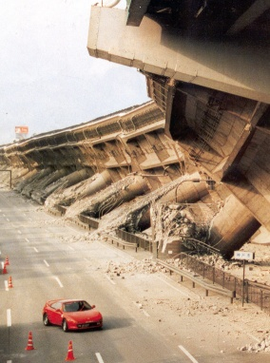
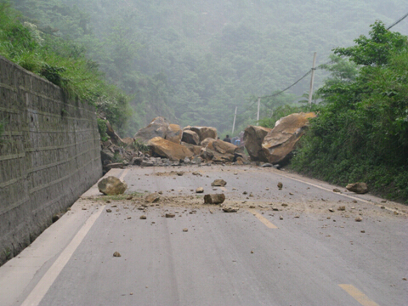
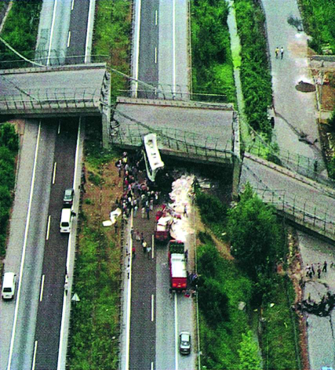
地震灾害图
1995年日本阪神地震，
大桥倾倒
交通瘫痪
1999年土耳其伊兹米特地震，
立交桥坍塌

Slide 5
第二部分
地震是怎么发生的

Slide 6

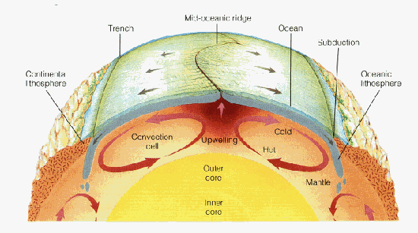
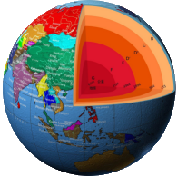
地球的外层是地壳，地壳之下是地幔和地核，它们的分层结构就象鸡蛋的蛋壳、蛋清和蛋黄。
地球的构造

Slide 7
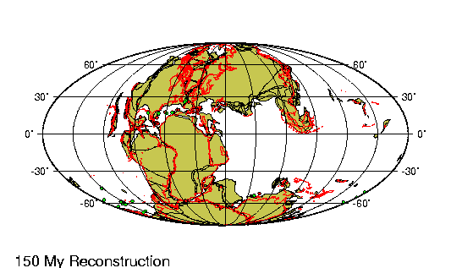

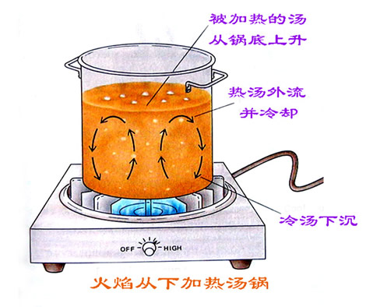
地震是怎么发生的？
7大洲在2亿4千万年前，还是一个完整的大陆。

Slide 8
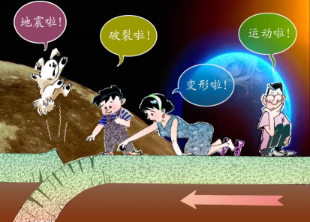
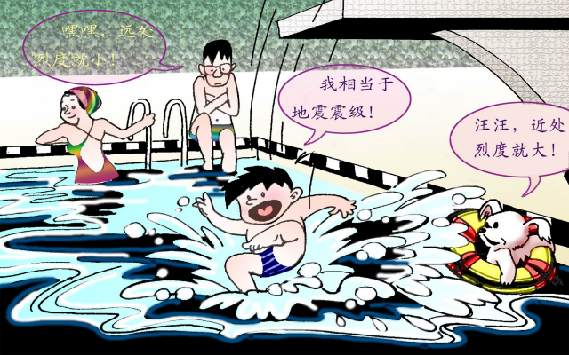
地震是怎么发生的？

Slide 9

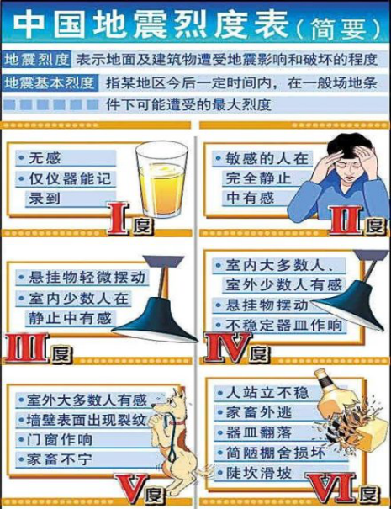
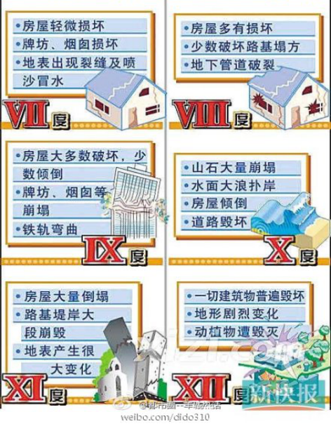

中国地震烈度表

Slide 10
全球地震统计情况
每年发生地震约500万次，有感地震5万次左右。其中：6~7级地震120次左右，7~8级地震20次左右，8级以上地震1~2次。
人感觉不到的地震占99%
有感地震占1%

Slide 11
第三部分
绝不要轻信地震谣言

Slide 12

地震谣言的特点
具体性
夸大性
往往把地震预报得非常具体，时间、地点和震级非常准确而具体。
常常把地震灾害夸大，说什么地震时山崩地裂等。
迷信或神秘色彩
小道消息
例如说世界末日到来了，导致无知的人们盲目逃亡或发生犯罪行为，甚至造成悲剧。
如1980年7月香港《明报》称闽南泉州要发生8级大震，造成当地巨大恐慌等。

Slide 13

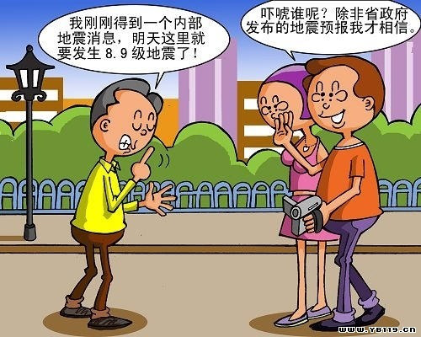
正确做法

Slide 14
第四部分
一般的避震常识

Slide 15
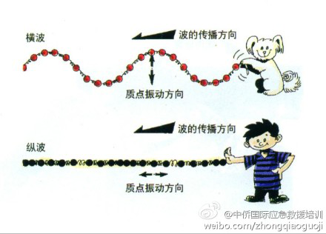
保持清醒最关键
俗语说：“小震不用跑，大震跑不了。”
如果发生地震，关键是要有清醒的头脑，镇定自若，先分析是远震还是近震。近震常以上下颠簸开始，然后才左右摇摆。远震很少有上下颠簸感觉，都以左右摇摆为主，而且地声脆，震动小。一般远震不必外逃，因为这种地震比较轻，对人身安全不会造成威胁。
区分横波与纵波

Slide 16
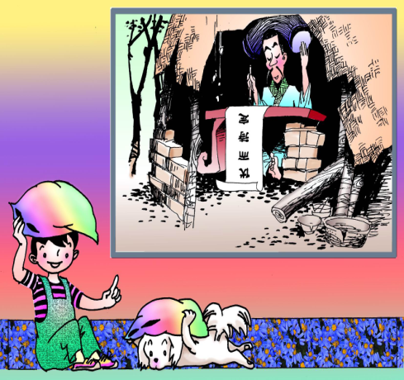
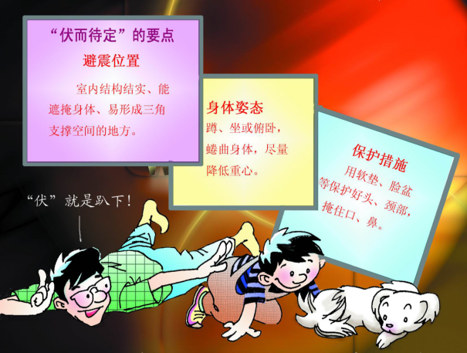
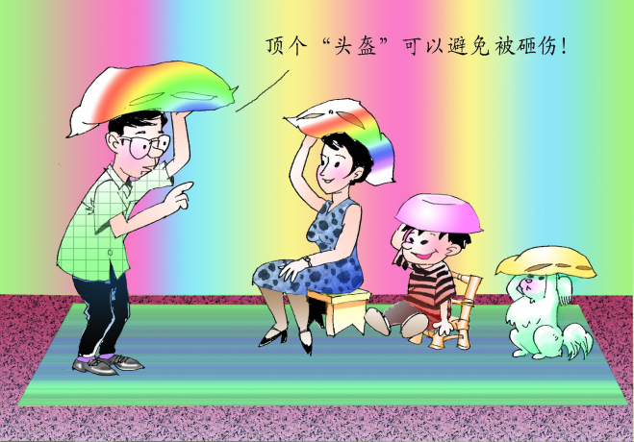
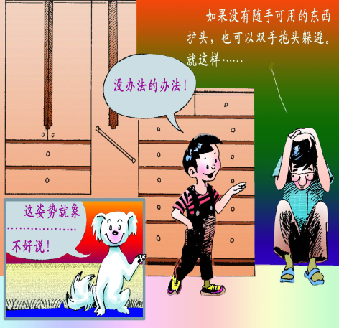
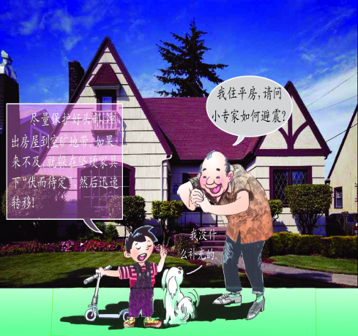
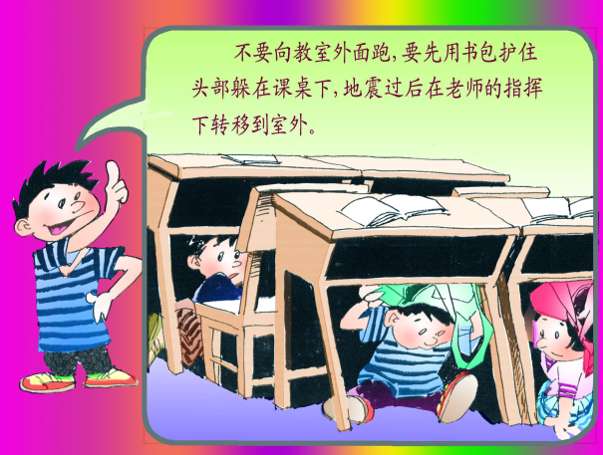
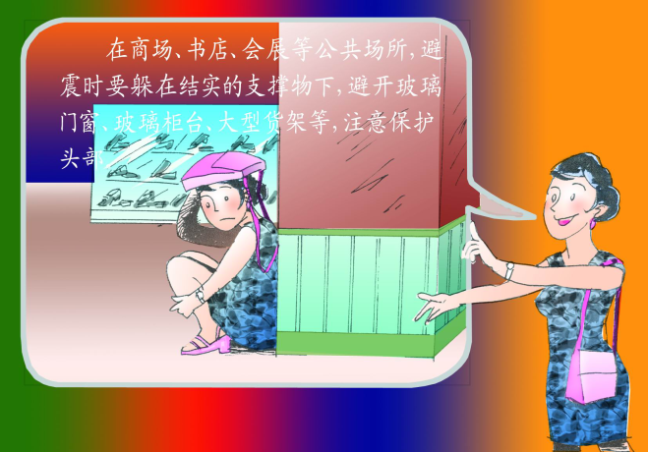
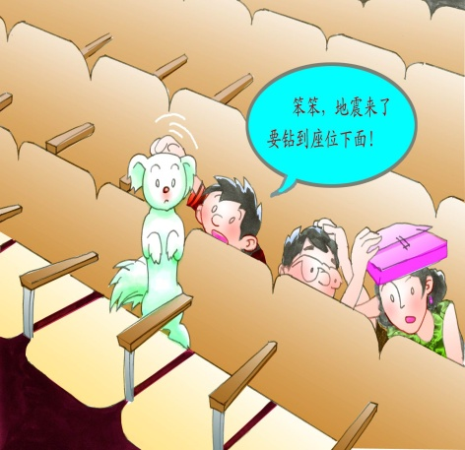
室内避震
就地就近
保护自己

Slide 17
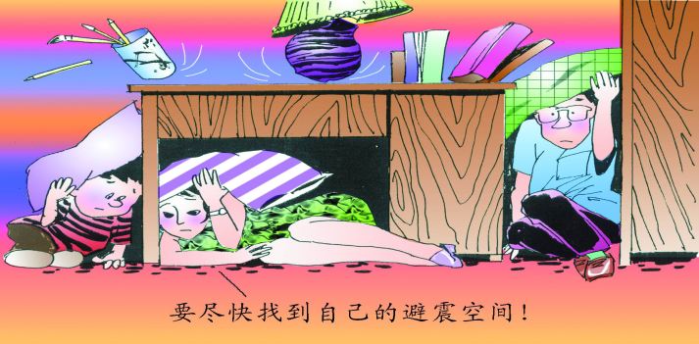
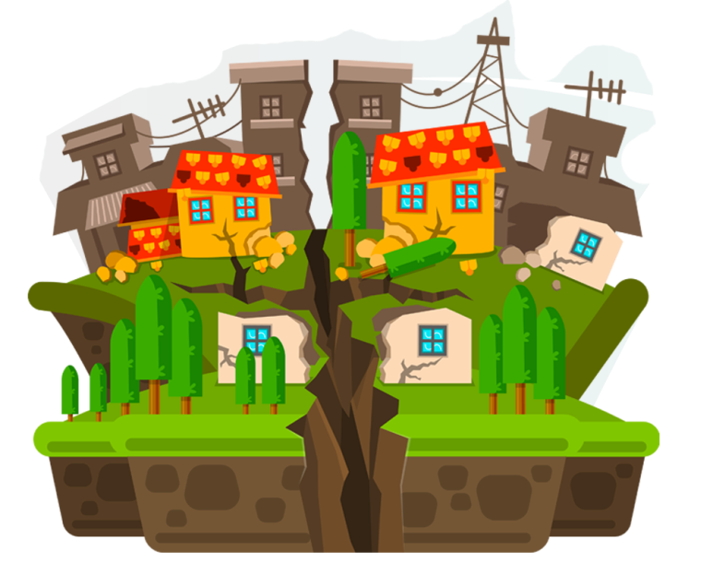
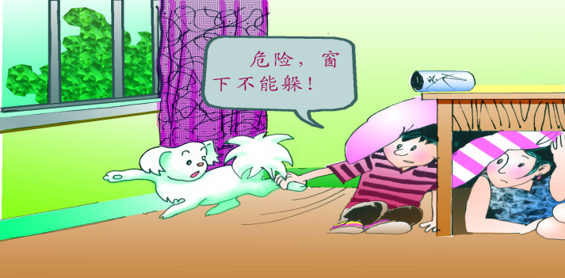
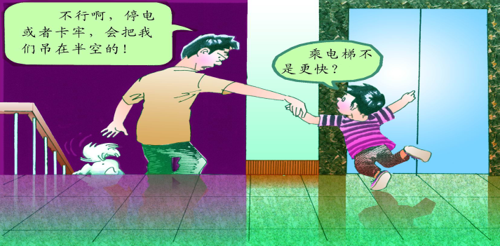
室内避震

Slide 18

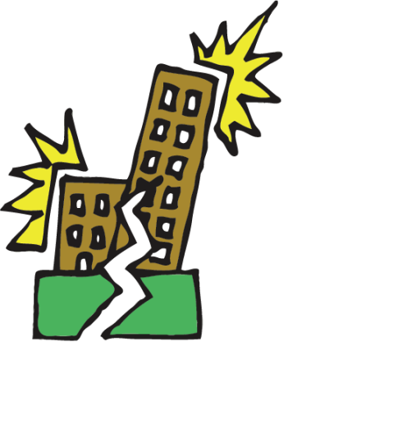
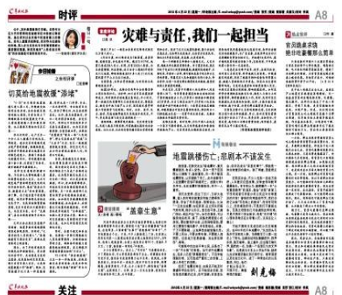
室内避震
地震跳楼身亡，悲剧本不该发生
2013年4月20日四川雅安发生7级地震时，重庆震感强烈，有多人受伤。其中一男子因恐慌从三楼跳下，脑部重伤，另一男子疑因地震慌张，从四楼跳下身亡。此外成都有3人在强震时因惊吓跳楼死亡，成都大学5名学生，也在地震时跳楼致伤，其中一人重伤。
——羊城晚报

Slide 19


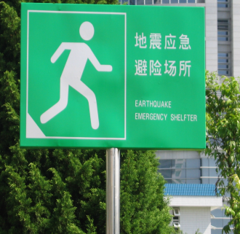
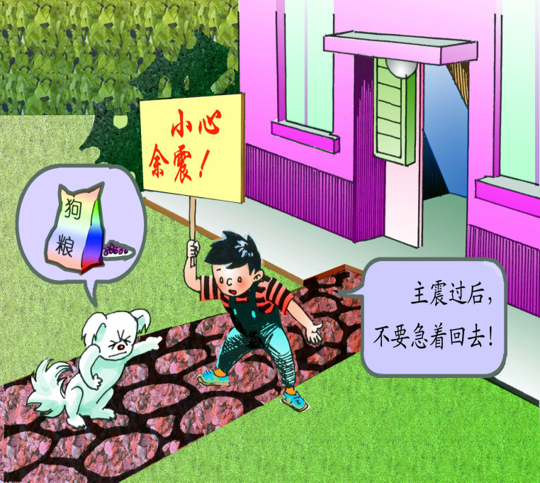
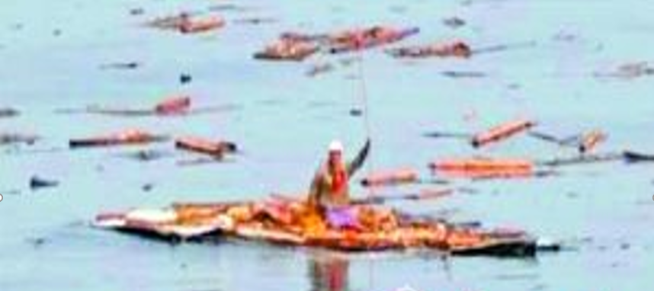
室外避震
信川告诉搜救人员,他得知海啸来临时跑开,第一波浪退去后回家取物品,不料遭另一波浪袭击。
海啸把他连同屋子一起卷到15公里外,信川抱住屋顶残骸在海中漂浮了两天。

Slide 20
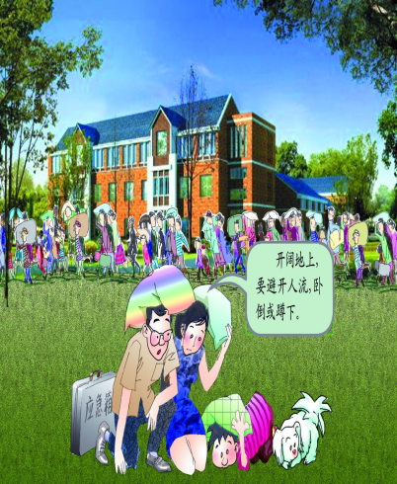
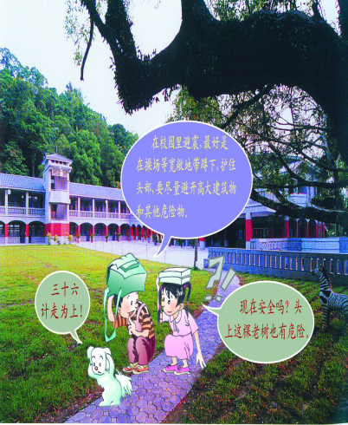
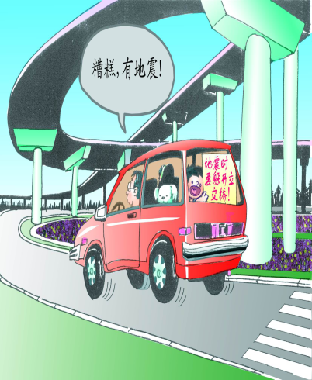
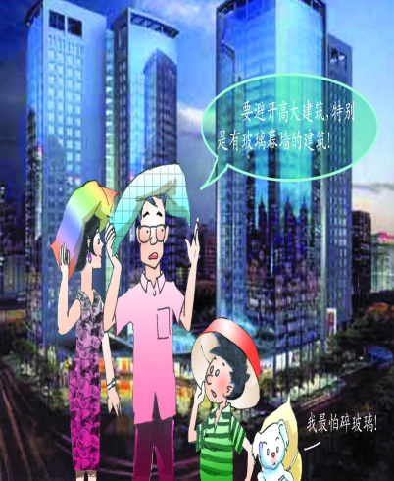
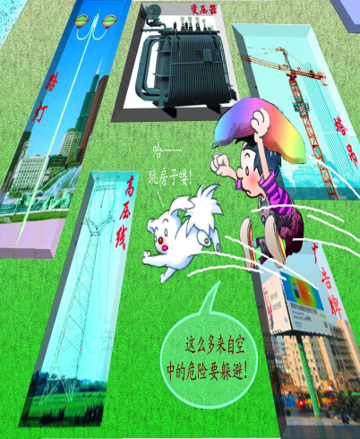
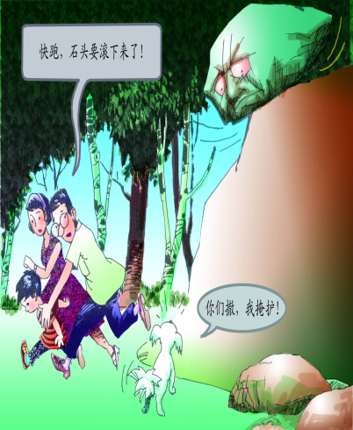
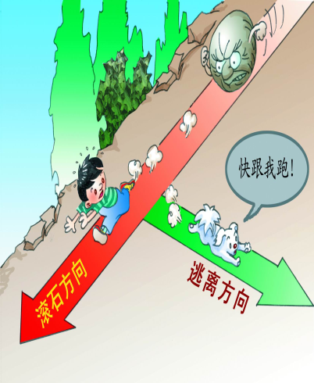
室外避震

Slide 21
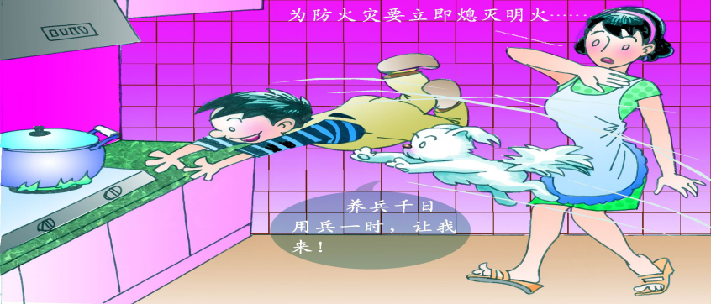
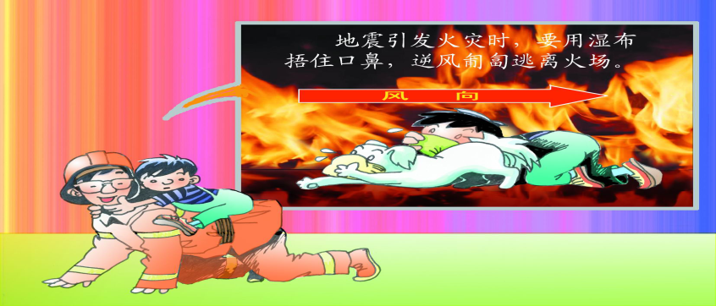
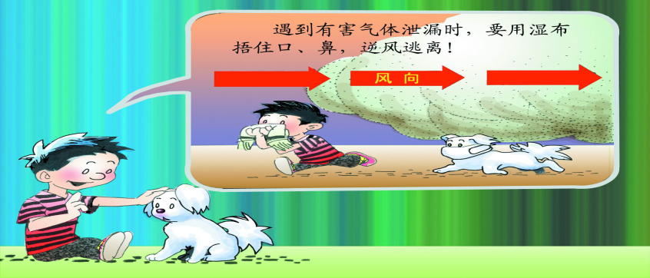
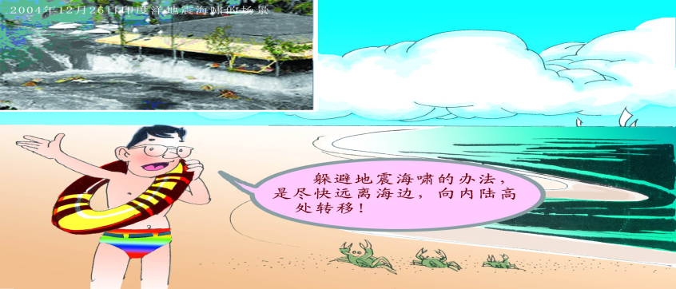
当遇到次生灾害时

Slide 22

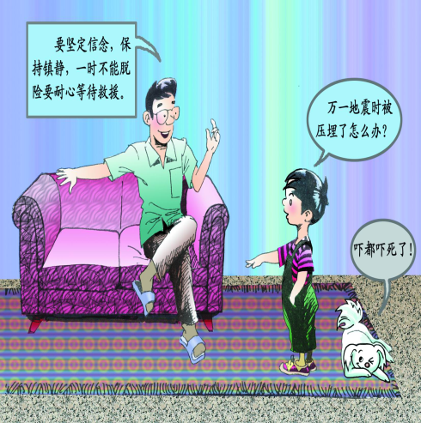
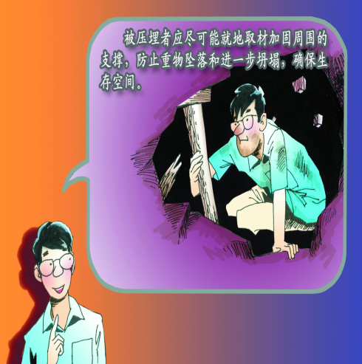
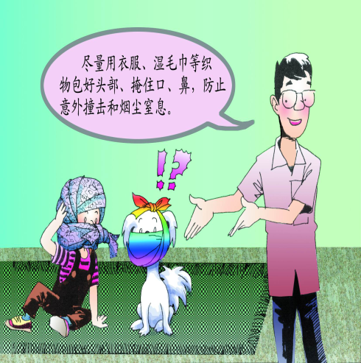
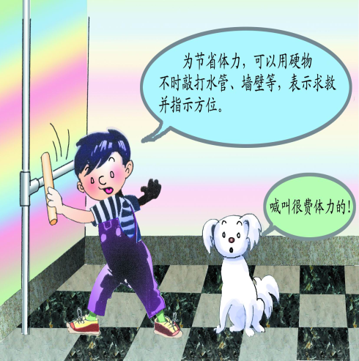
万一被压埋

Slide 23


在地震中被困时应当
1
尽量保持神志清醒
2
让自己平静下来，克服恐惧，保持冷静
3
不要慌乱、烦躁、哭喊、叫嚷
4
树立生存的勇气和自信，创造生存条件，最大限度地延长生命
敲击物体与外界联系，积极寻求被救机会。如果周围有被埋压的人试着与其对话，互相鼓励
5

Slide 24

地震后的心理干预
与遇难者或受伤人员有密切联系的个人
参与救援的人员
失去亲人的幸存者
失去亲人的幸存者

Slide 25
第五部分
制作家庭应急包

Slide 26
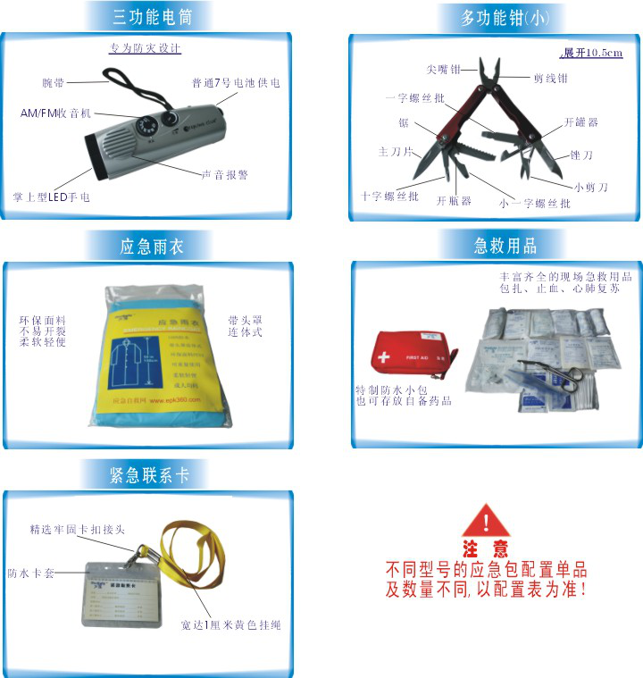
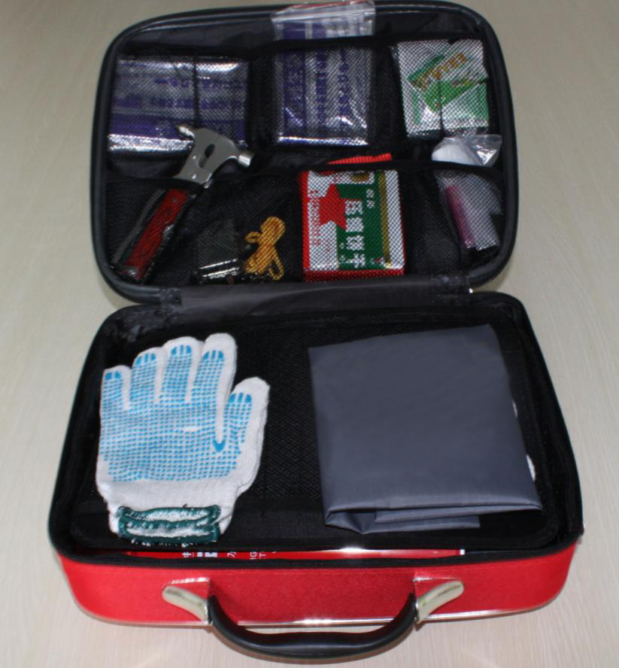
制作家庭应急包
避难时能迅速找到应急包是十分重要的，最好放在寝室、门口等容易拿到的地方。
注意带上有效的身份证明！

Slide 27
谢谢您的观看
THANK YOU

